Slide 1
객체지향프로그래밍(I) Chapter 12
박 성 철
scpark@yju.ac.kr

Slide 2
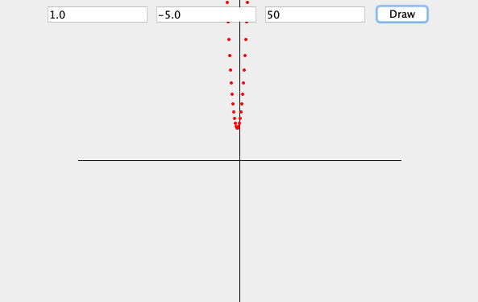
2차 함수 그리기

Slide 3
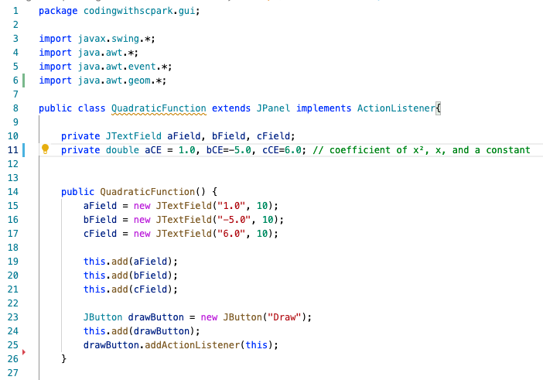
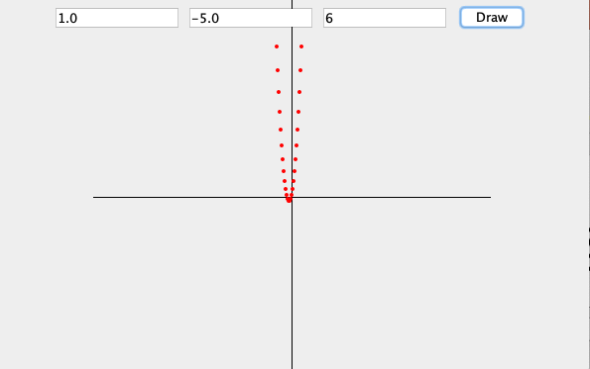

Slide 4
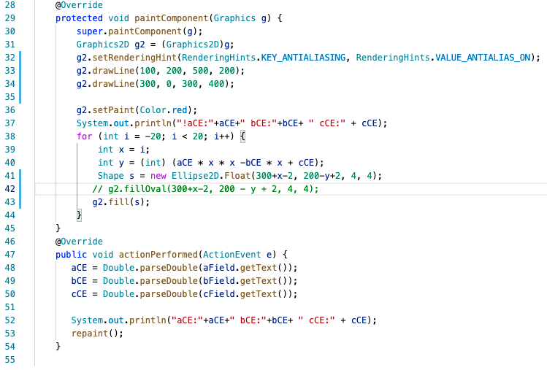
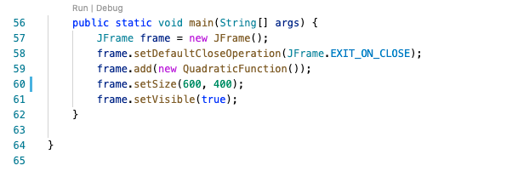

Slide 5
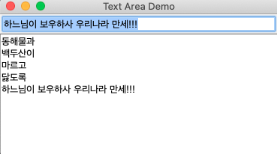
TextArea

Slide 6
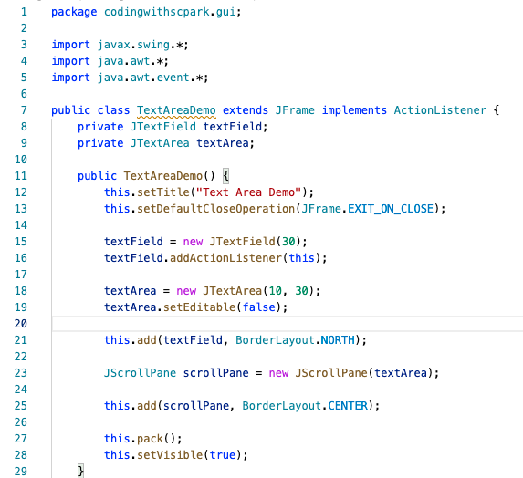
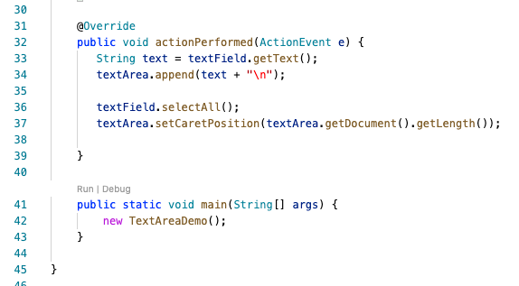

Slide 7
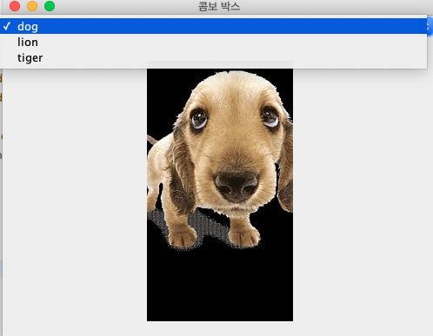
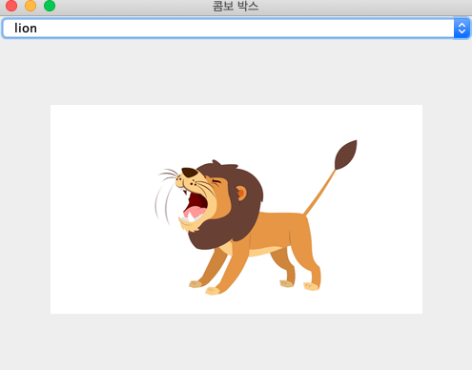
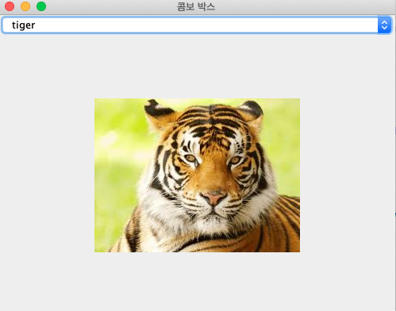
ComboBox

Slide 8
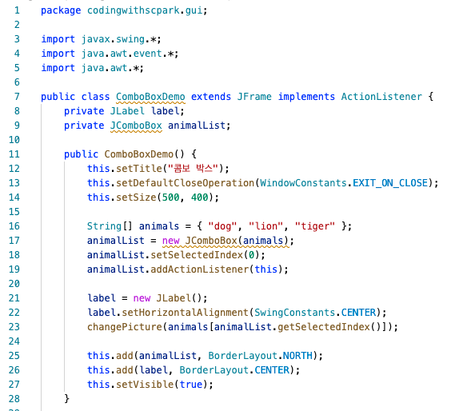
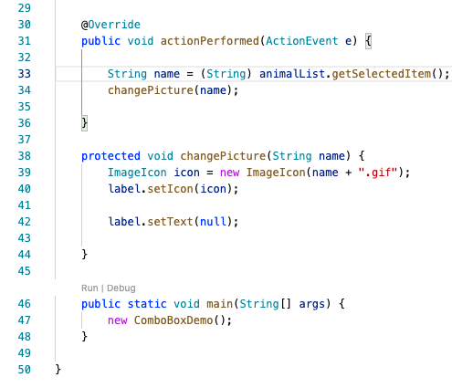
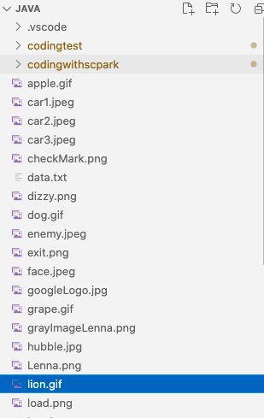

Slide 9
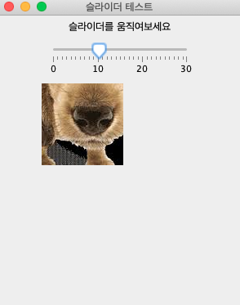
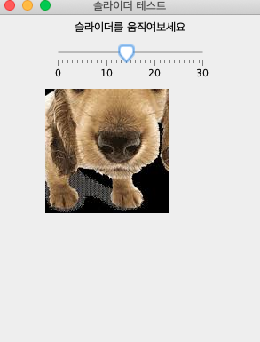
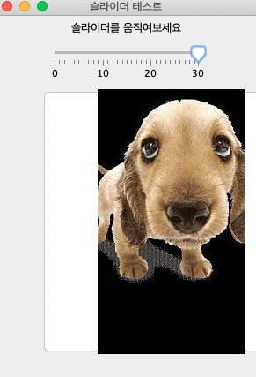
슬라이더

Slide 10
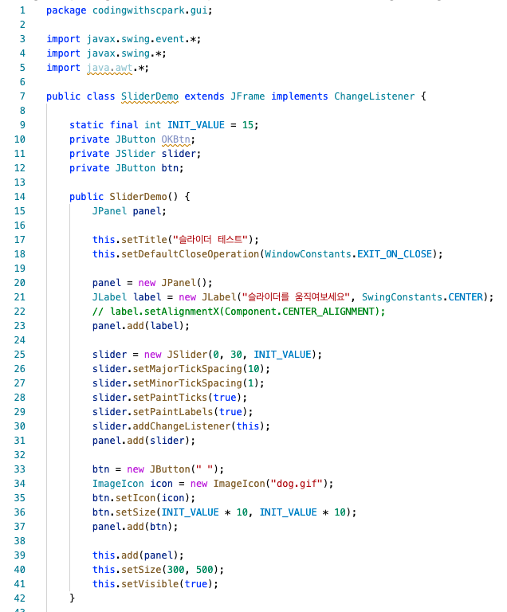
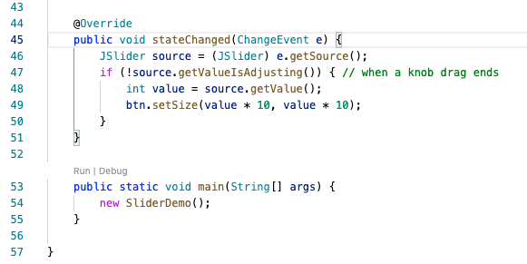

Slide 11
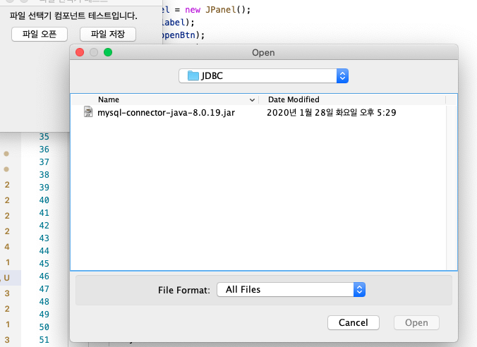
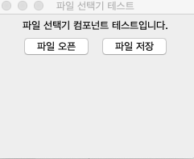
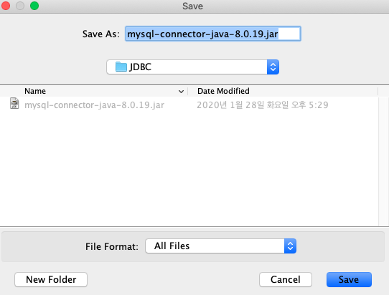
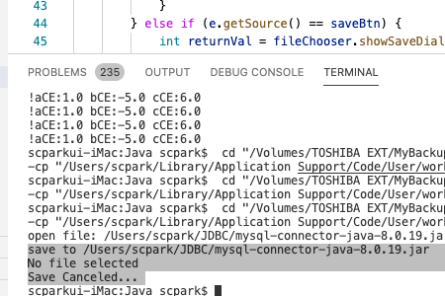
파일 선택기

Slide 12
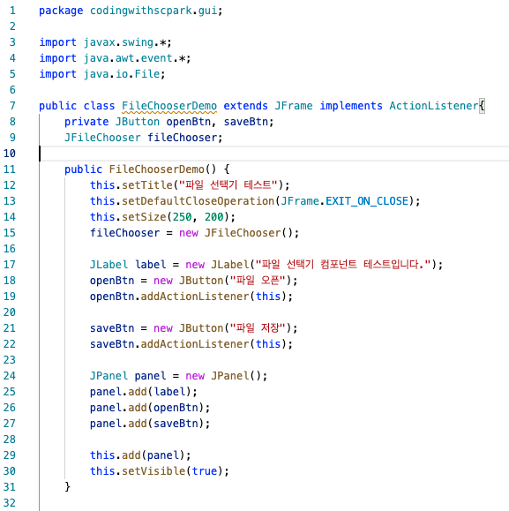
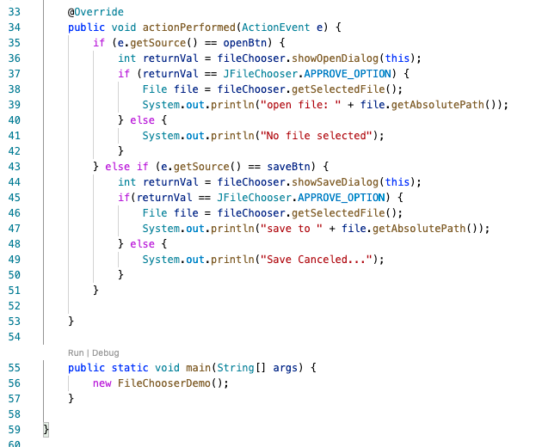

Slide 13
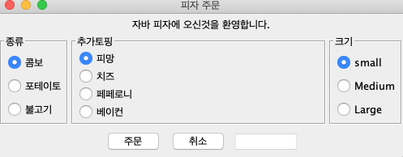
피자 주문 화면 만들기

Slide 14
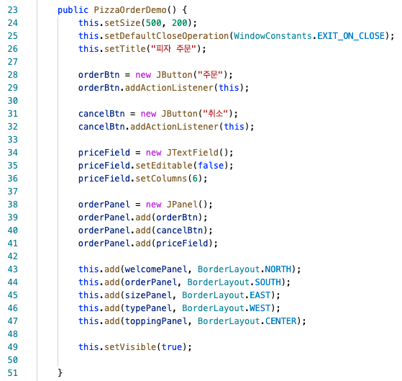
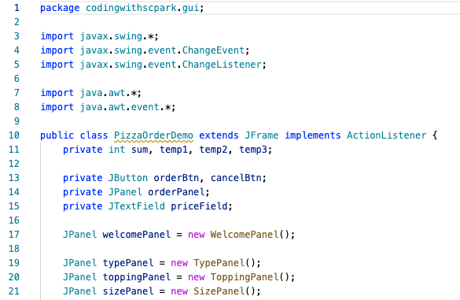

Slide 16
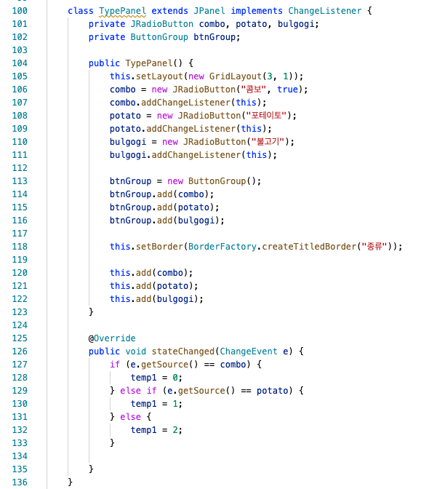
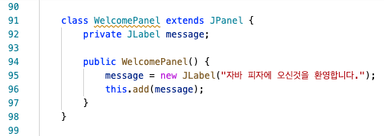

Slide 17
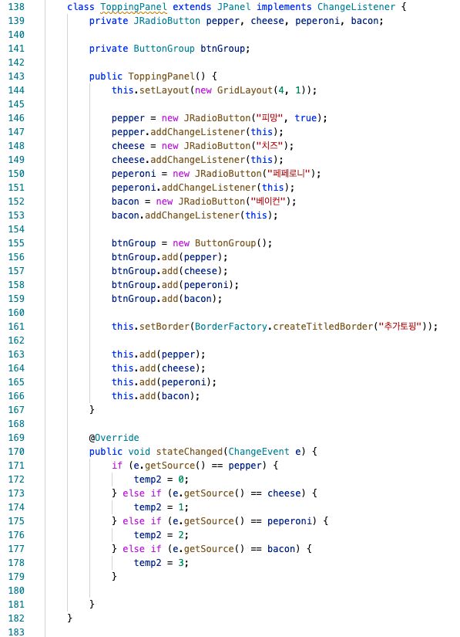

Slide 18
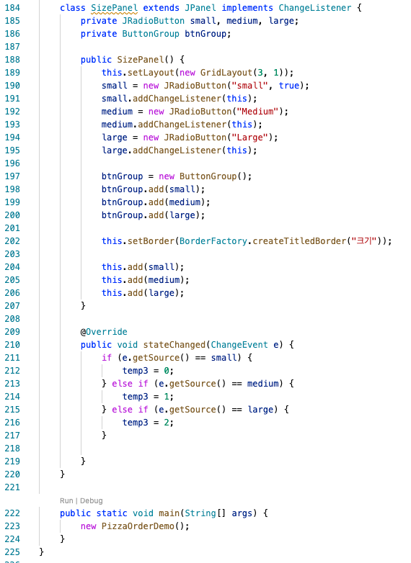

Slide 19
MiniPingPongGame extends JPanel implements KeyListener {
ball;
racquet1;
racquet2;
keyPressed() {
racquet1.keyPressed() ;
racquet2.keyPressed() ;
}
keyReleased() {
racquet1.keyReleased() ;
racquet2. keyReleased() ;
}
move() {
ball.move();
racquet1.move();
racquet2.move();
}
paint() {
ball.draw();
racquet1.draw();
racquet2.draw();
}
main() {
while(true) {
game.move();
game.repaint();
Thread.sleep(10);
}
}
}
Ball {
x, y;
xSpeed = 1, ySpeed = 1;
game;
move() {
왼쪽 모서리에 닿았다면 xSpeed = 1;
오는쪽 모서리에 닿았다면 xSpeed = -1;
위쪽 모서리에 닿았다면 ySpeed = 1;
아래쪽 모서리에 닿았다면 ySpeed = -1;
만약 라켓에 닿았다면 xSpeed 값을 반전;
x += xSpeed;
y += ySpeed;
}
draw() {
x, y 좌표에 원 그리기;
}
}
Racquet {
x, y;
ySpeed = 0;
game;
move() {
위쪽 모서리와 아래쪽 모서리 사이에 위치한다면
y += ySpeed;
}
draw() {
x, y 좌표에 사각형 그리기;
}
keyPressed() {
위쪽 화살표이면 ySpeed = -3;
아래쪽 화살표이면 ySpeed = 3;
}
keyReleased() {
ySpeed = 0;
}
}

Slide 20
GamePanel extends Jpanel implements Runnable {
paddle1, paddle2;
ball;
score;
paint() {
paddle1.draw();
paddle2.draw();
ball.draw();
score.draw();
}
move() {
paddle1.move();
paddel2.move();
ball.move();
}
checkCollision() {
공이 윗벽 또는 아래벽에 닿았다면 공의 y 방향을 반전
공이 라켓에 닿았다면 {
공의 x 축 속도 1증가시킴
공의 x축 방향이 오른쪽이면 공의 x축 방향을 왼쪽으로 변경
공의 x축 방향이 왼쪽이면 공의 x축 방향을 오른쪽으로 변경
공의 y축 방향에 따라 그 방향의 y축 속도 1증가시킴
}
라켓이 윗벽과 아랫벽을 벗어나지 않도록 y좌표 조정 조정
볼이 왼쪽 벽에 닿거나 오른쪽 벽에 닿았다면 {
왼쪽 벽에 닿았다면 player2의 점수를 1증가시킴
오른쪽 벽에 닿았다면 player1의 점수를 1증가시킴
라켓 새로 생성;
볼 새로 생성
}
}
run () {
while(true) {
move();
checkCollision();
repaint();
}
}

